Slide 1



FORMATION CAPPEI Vendredi 17 Septembre 2021
DISTANCIEL
ANALYSE DES REFERENTIELS : PE ET ENSEIGNANT SPECIALISE
Mme MODESTE (CPD ASH) - Mme SAINT-VICTOR (CPD ASH) - MME FRANCILLETTE (CPD ASH)
Autre intervenant : MME LAMBI

Slide 2



Slide 3
Plan de la formation
Présentation
Ouverture de la formation/ Brise glace 15mn
Référentiel PE et enseignant Spécialisé ? Quiz 15mn
Mise en situation : Analyse de documents 1h30
Mise en commun 1h
Apports théoriques et synthèse 1h
Pause méridienne 1h
Mise en situation/projection sur le terrain 45mn
Mise en commun 45 mn
Evaluation et bilan de la formation 30mn

Slide 4
Equipe Service Ecole Inclusive 971
IEN ASH CTR: Mme Geneviève Strozyk-Aubrun
SECRETAIRE: Mme D.Marester
CPD ASH: Mme R. Modeste - Mme L. Saint-Vctor - J. Francillette
CDOEA: M. Siban
PIAL: Mme L. Narayanan
AESH : M. L. Silvia
AUTISME :Mme Déborah PERRELLE
ERSEH : 1 par secteur
SAPAD/APADHE : Mme V. Pluton

Slide 5
Cadre réglementaire et institutionnel
Loi du 11 février 2005 (Egalité des droits et des chances, participation et citoyenneté des handicapées)
Loi du 8 juillet 2013 (Orientation et programmation pour la refondation de l’école)
Circulaire du 21 aout 2015 (Relative aux ULIS)
Bulletin officiel n°17 du 23 avril 2015 : Socle commun de compétences, de connaissances et de culture.
Bulletin officiel du 9 novembre-2015 Programmes d'enseignement du cycle des apprentissages fondamentaux (cycle 2), du cycle de consolidation (cycle 3)
Référentiel des compétences professionnelles des métiers du professorat et de l'éducation arrêté du 1-7-2013 - J.O. du 18-7-2013
Référentiel des compétences professionnelles de l’enseignant spécialisé BO n° 7 du 16 février 2017

Slide 6
Brise glace
Photo langage
Choisissez une image et justifiez votre choix

Slide 7

Référentiels de compétences
QUIZ

Slide 8
Référentiels de compétences
L’enseignant spécialisé ne se préoccupe pas du référentiel du PE
L’enseignant spécialisé : un professeur qui a des compétences particulières et complémentaires
Le référentiel des compétences caractéristiques d’un enseignant spécialisé s’inscrit dans la complémentarité de celui des métiers du professorat et de l’éducation.
Le référentiel du PE n’a pas de compétences en lien avec celui de PES
L’enseignant spécialisé travaille souvent seul et reste dans sa spécificité
Les formes d’intervention des enseignants des PES sont spécifiques
L’enseignant spécialisé : un membre à part entière des communautés éducatives
Le référentiel de compétences de l’enseignant spécialisé se décline en 5 domaines

Slide 9

Référentiels de compétences du PE

Slide 10
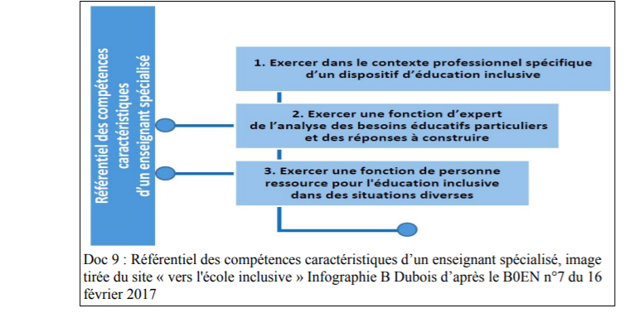
Référentiels de compétences du PES

Slide 11

Référentiels de compétences

Slide 12
Référentiels de compétences
Analyse des documents
Champ 1 du référentiel PES : 1 Gpe de 6
Champ 2 du référentiel PES : 1 Gpe de 6
Champ 3 du référentiel PES : 1 Gpe de 6

Slide 13
Référentiels de compétences
Analyse des documents
Question : Ques
Trouvez les compétences qui vous paraissent identiques et les spécificités de l’enseignant spécialisé : quels sont les mots clés que vous avez relevé dans chacun de ces référentiels.

Slide 14
Référentiels de compétences
Analyse des documents
G1 : Référentiel PE : Les professeurs praticiens et experts des apprentissages et champ 1 du référentiel PES : Exercer dans un contexte professionnel spécifique d’un dispositif d’éducation inclusive (différence entre animer et co-intervenir).
G2 : Référentiel PE : les professeurs pédagogues et éducateurs au service de la réussite de tous les élèves et champ 2 du référentiel PES : Exercer une fonction d’expert de l’analyse des besoins éducatifs particuliers et des réponses à construire
G3 : Référentiel PE : Les professeurs et les personnels d’éducation acteurs de la communauté éducative et champ 3 du référentiel PES : Exercer une fonction de personne ressource pour l’éducation inclusive dans des situations diverses

Slide 15
Référentiels de compétences
Analyse des documents
Mise en commun
Chaque membre de chaque groupe va apporter ces éléments de réponse oralement ou sur le tchat
Une synthèse sera élaborée

Slide 16
Pause dynamique
10mn

Slide 17
Référentiels de compétences
Institutionnalisation
(avec les différents intervenants)
Questions diverses

Slide 18
Référentiels de compétences
Analyse des documents (Perso)
G1 : Référentiel PE : Les professeurs praticiens et experts des apprentissages (P3…) et champ 1 PES : Exercer dans un contexte professionnel spécifique d’un dispositif d’éducation inclusive (différence entre animer et co-intervenir).
G2 : Référentiel PE : (C3 C4 C5) : les professeurs pédagogues et éducateurs au service de la réussite de tous les élèves et référentiel PES champ 2 : Exercer une fonction d’expert de l’analyse des besoins éducatifs particuliers et des réponses à construire
G3 : Référentiel PE : Les professeurs et les personnels d’éducation acteurs de la communauté éducative (PE) (C10, C11, C12) et champ 3 du référentiel PES : Exercer une fonction de personne ressource pour l’éducation inclusive dans des situations diverses

Slide 19
Pause méridienne
1h

Slide 20

Référentiel de compétence PES : Projection ???

Slide 21
Référentiel de compétence PES : Projection
Quelle est votre projection ? Quelle mise en œuvre ?
G3 : Champ 1 du référentiel PES : Exercer dans un contexte professionnel spécifique d’un dispositif d’éducation inclusive (différence entre animer et co-intervenir).
G1 : Champ 2 du référentiel PES : Exercer une fonction d’expert de l’analyse des besoins éducatifs particuliers et des réponses à construire
G2 : Champ 3 du référentiel PES : Exercer une fonction en tant que personne ressource pour l’éducation inclusive dans des situations diverses

Slide 22
Référentiels de compétences PES : projection
Mise en commun
Chaque de chaque groupe va apporter ces éléments de réponse oralement ou sur le tchat
Une synthèse sera élaborée

Slide 23
Conclusion
Synthèse
Bilan de la formation

Slide 24
V) Evaluation
Evaluation de la formation
Quelques mots clés retenus (5)

Slide 25

En quoi puis-je vous être utile?
Vous accueillez dans votre classe un élève présentant des TSA
Je peux vous accompagner à:
Évaluer les besoins de l’élève (observation et analyse des besoins)
À trouver des stratégies pédagogiques et des aides méthodologiques
Mettre en place des dispositions matérielles spécifiques
Utiliser les ressources numériques et pédagogiques existantes
comment ?
-Vous m’appelez à l’inspection ASH
Je viens dans votre classe
Nous mettons en place ensemble un dispositif d’accompagnement (qui peut être ponctuel, hebdomadaire, mensuel selon vos besoins )

